Slide 1
მეწარმეობა, დასაქმება, ინოვაცია და განათლება მდგრადი განვითარებისთვის, როგორც მწვანე ტრანსფორმაციისა და მდგრადობის ინსტრუმენტი
არსებული სიტუაციის შესწავლა
UNECE „განათლება მდგრადი განვითარებისათვის“ სტრატეგიის დანერგვისათვის

Slide 2
კვლევის მიზანი
•მეწარმეობის კომპეტენციების ჩართვის მიზანშეწონილობის, გამოწვევების შეფასება.
•რეკომენდაციების შემუშავება დაწესებულებებისთვის, პოლიტიკის შემქმნელებისთვის და პრაქტიკოსებისთვის
•სამეწარმეო განათლებისა და მდგრადი განვითარების კონტექსტის მიმოხილვა საქართველოში
•შესწავლილ იქნა მეწარმეობა და მდგრადი განვითარება ზოგად, პროფესიულ და უმაღლეს განათლებაში
როგორია საგანმანათლებლო დაწესებულებების გამოწვევები და საჭიროებები
რა წარმატებებია სისტემის სხვადსხვა საფეხურზე
მეთოდები მოიცავდა სამაგიდო კვლევას, გამოკითხვებს, ინტერვიუებს სხვადასხვა დაინტერესებულ მხარეებთან

Slide 3
სისტემური მიდგომები
სამეწარმეო განათლება აღიარებულია, როგორც პიროვნული და პროფესიული განვითარების ძირითადი კომპეტენცია
მდგრადი განვითარება არის გამჭოლი კონცეფცია, რომელიც აერთიანებს გარემოსდაცვით, სოციალურ და ეკონომიკურ განზომილებებს
საქართველოს განათლების პოლიტიკა და სტრატეგიები ევროპულ და საერთაშორისო სისტემებთან არის ჰარმონიზებული

Slide 4
საკვანძო კომპეტენციები მთელი სიცოცხლის მანძილზე სწავლისათვის - ევროპული ჩარჩო
მეწარმეობა ეს არის ინდივიდის უნარი იდეები აქციოს საქმედ. ის მოიცავს შემოქმედებით, ინოვაციის და რისკის უნარებს, ასევე დასახული მიზნის მისაღწევად დაგეგმვისა და პროექტების მართვის უნარს.
კომპეტენციისათვის აუცილებელია
ცოდნა - პირადი, პროფესიული და/ან ბიზნეს საქმიანობის ხელმისაწვდომ შესაძლებლობებს; როგორ შეიძლება იდეა მომგებიანი გახდეს.
უნარ-ჩვევები - პროექტის პროაქტიულ მენეჯმენტს (მოიცავს რა დაგეგმვის, ორგანიზების, მართვის, ლიდერობისა და დელეგირების, ანალიზის, კომუნიკაციის, ინსტრუქტაჟის, ევალუაციისა და აღრიცხვის უნარებს); როგორც გუნდური, ასევე ინდივიდუალური მუშაობის უნარს; ინდივიდის ძლიერი და სუსტი მხარეების შეფასებას, ასევე სიტუაციის შეფასების შემდგომ რისკის გაწევის მიზანშეწონილობას.
დამოკიდებულებები - ხასიათდება ინიციატივის გამოჩენით, პროაქტიურობით, დამოუკიდებლობითა და ინოვაციებით, როგორც პირად და სოციალურ ცხოვრებაში, ასევე სამსახურში; ის ასევე მოიცავს მოტივაციას და გადაწყვეტილების მიღებას პრობლემების გადასაჭრელად.

Slide 5
რა არის სამეწარმეო განათლება და რატომ არის ის მნიშვნელოვანი?
სამეწარმეო განათლება არის მიდგომა, რომელიც ინდივიდებს ცოდნით, უნარებითა და ღირებულებებით აღჭურვას უწყობს ხელს, რათა მათ მოიძიონ შესაძლებლობები, დაგეგმონ და დანერგონ სიახლეები და ჩამოაყალიბონ ახალი ღირებულებები. ის სცილდება ტრადიციულ ბიზნეს განათლებას, ხელს უწყობს შემოქმედებითობას, ადაპტირებას და პრობლემების გადაჭრას.
სამეწარმეო განათლება სასიცოცხლოდ მნიშვნელოვანია, რადგან
ხელს უწყობს ინოვაციების კულტურას.
ხელს უწყობს სამუშაო ადგილების შექმნას და ეკონომიკურ ზრდას.
აძლევს ინდივიდებს შესაძლებლობას გაუმკლავდნენ სოციალურ გამოწვევებს.
ავითარებს სამეწარმეო აზროვნებას, რომელიც ცვლილებებთან ადაპტირების საშუალებას იძლევა.

Slide 6
რა არის მდგრადი განვითარება და განათლება მდგრადი განვითარებისთვის?
მდგრადი განვითარება საზოგადოების განვითარების სისტემაა, რომელიც საზოგადოების ეკონომიკური განვითარებისა და გარემოს დაცვის ინტერესების გათვალისწინებით უზრუნველყოფს ადამიანის კეთილდღეობას, ცხოვრების ხარისხის ზრდას და მომავალი თაობების უფლებას იცხოვრონ მაქსიმალურად დაცულ ბუნებრივ გარემოში.
ბრუტლანდის განმარტება: განვითარების ისეთი პროცესი, რომელიც უზრუნველყოფს აწმყოს მოთხოვნილებებს ისე, რომ არ შეიზღუდოს მომავალი თაობის შესაძლებლობა თავისი მოთხოვნილებების დასაკმაყოფილებლად
განათლება მდგრადი განვითარებისთვის სწავლების ინტერდისციპინარული მიდგომაა, რომელიც გარემოს, ეკონომიკურ და სოციალურ მიდგომების მოიცავს ფორმალურ და არაფორმალურ კურიკულუმში .
ეს სიცოცხლის მანძილზე უწყვეტი ხარისხიანი განათლების ნაწილია, რომელსაც ინდივიდუალური და კოლექტიური გარემოსდაცვითი ქმედებებისკენ მივყავართ
ჩვენ არ გვერგო დედამიწა წინაპრებისგან, არამედ ვისესხეთ ის ჩვენი შვილებისგან - ანტუან დე სენტ ეგზიუპერი

Slide 7
სამეწარმეო განათლებისა და მდგრადი განვითარების ურთიერთკავშირი
ტრადიციული განათლება არ ამზადებს ახალგაზრდას მუდმივად ცვალებადი სამყაროსთვის.
როდესაც სამეწარმეო განათლება და მდგრადი განვითარება დაკავშირებულია ახალგაზრდები საქმიანობაში მდგრადი გადაწყვეტილებებს იღებენ. სამეწარმეო იდეების განვითარებისას იკვლევენ შესაძლებლობებს გარემოს მდგრადობისთვის. შედეგად, ინოვაცია მიმართულია პოზიტიური სოციალური ცვლილებებისკენ.
ეს ინტეგრირებული მიდგომა ხელს უწყობს მეწარმეობის როლის უფრო ჰოლისტურ გაგებას გლობალურ საზოგადოებაში პოზიტიური წვლილისთვის.
მდგრადი მეწარმეობის დანერგვა უზრუნველყოფს პასუხისმგებლობიანი მომავლის ლიდერების ჩამოყალიბებას
საგანმანათლებლო დაწესებულებები უნდა მოერგოს მომავლის გამოწვევებსა და შესაძლებლობებს.

Slide 8
ზოგადი განათლება
საქართველოში საგანმანათლებლო სტრუქტურა მოიცავს სამ საფეხურს: დაწყებითი განათლება (1-6 კლასები), საბაზო განათლება (7-9 კლასი) და საშუალო განათლება (10-12 კლასები), პირველი ორი საფეხური სავალდებულოა.
ზოგადი განათლების ეროვნული მიზნები მეწარმეობის ფართე გაგებით განმარტებებთან ბმაშია. იგი მოიცავს:
ა) ქვეყნის ინტერესების, ტრადიციებისა და ღირებულებების მიმართ საკუთარი პასუხისმგებლობის გააზრება;
ბ) ბუნებრივი გარემო პირობების შენარჩუნება და დაცვა;
გ) ტექნოლოგიური თუ სხვა ინტელექტუალური მიღწევების ეფექტიანად გამოყენება; ინფორმაციის მოპოვება, დამუშავება და ანალიზი;
დ) დამოუკიდებლად ცხოვრება, გადაწყვეტილების მიღება;
ე) იყოს შემოქმედი, თავად შექმნას ღირებულებები და არ იცხოვროს მხოლოდ არსებულის ხარჯზე;
ვ) საკუთარი შესაძლებლობებისა და ინტერესების უწყვეტი განვითარება მთელი ცხოვრების განმავლობაში და მათი მაქსიმალური რეალიზება როგორც ქვეყნის შიგნით, ისე მის საზღვრებს გარეთაც;
ზ) კომუნიკაცია ინდივიდებთან და ჯგუფებთან;
თ) იყოს კანონმორჩილი, ტოლერანტი მოქალაქე.

Slide 9
ზოგადი განათლება
მეწარმეობა, როგორც გამჭოლი კომპეტენცია - არის ცოდნის, უნარებისა და დამოკიდებულებების ერთობლიობა, რომელიც ხელს უწყობს ეკონომიკური იდეების რეალიზებისთვის ხელსაყრელი პირობების დანახვას და მათზე დროულად რეაგირებას. მეწარმეობა არ არის მენეჯერის იდენტურიცნება.
მეწარმეობა, ინიციატივების გამოვლენა და საქმედ ქცევა | სწავლა-სწავლების პროცესში ინტერესისა და ცნობისმოყვარეობის გამოვლენა; ახალი იდეების, მიდგომების, შესაძლებლობების ძიება და მათი განხორციელება სწავლის გაუმჯობესების მიზნით; მზაობა გამოწვევების მისაღებად, გაბედული ნაბიჯების გადასადგმელად.

Slide 10
ზოგადი განათლება
სამეწარმეო განათლება და მდგრადი განვითარება ჩართულია საზოგადოებრივ მეცნიერებათა ჯგუფში, მათ შორის, დაწყებით საფეხურზე: „მე და საზოგადოება“ (III-IV კლასებისთვის), „ჩვენი საქართველო“ (V-VI კლასებისთვის)
„გეოგრაფია“ – VII-XII კლასები : მდგრადი განვითარება არის ძირითადი გამჭოლი კონცეფცია (თითოეული კლასისთვის განხილულია მდგრადი განვითარების სხვადასხვა ასპექტები). შესაბამისად, მდგრადი განვითარების პრინციპები განიხილება გლობალურ და ადგილობრივ კონტექსტში.
„მოქალაქეობა“ - VII-IX კლასები: არსებითი აქცენტი კეთდება მოკლევადიანი და გრძელვადიანი მიზნების დასახვაზე, რაც გულისხმობს იდეების კონცეპტუალიზაციას, ინიციატივების წარმოჩენას და მათ მისაღწევად აუცილებელი ნაბიჯების დაგეგმვის უნარის გამომუშავებას. ეხმარება მოსწავლეებს გააცნობიერონ თავიანთი შესაძლებლობები, მოთხოვნები, უვითარებს ფინანსურ უნარებს და ეხმარება პროფესიის არჩევანში.
„მოქალაქეობა“ - X-XII კლასები: მე-11 კლასში მოსწავლეები სწავლობენ სავალდებულო თემას „მეწარმეობა და ბიზნესი“. აქ ყურადღება გამახვილებულია მეწარმეობის მრავალმხრივი გაგების ხელშეწყობაზე. განიხილავს დილემებს ეკონომიკურ ფუნქციებზე, იკვლევს მთავრობასა და ბიზნესს შორის კავშირებს. მოსწავლეები სწავლობენ ადვოკატირებას, რესურსების მოზიდვას, სტრატეგიების არჩევას მათი სამეწარმეო იდეებისთვის
„მეწარმეობის საფუძვლები“ - არჩევითი საგანი საშუალო საფეხურზე: მოსწავლეები ეცნობიან მეწარმეობის არსს. ეს კურსი სცილდება თეორიას. ამ კურსის მოსწავლეებს საშუალება აქვთ შექმნან საკუთარი კომპანიები და მონაწილეობა მიიღონ ადგილობრივ და საერთაშორისო მეწარმეობის ფესტივალებში. ეს პრაქტიკული გამოცდილებას სძენს, უვითარებს ბიზნეს უნარებს და ხელს უწყობს ინოვაციურად ფიქრში.
არჩევითი საგანი - ტურიზმის გეოგრაფია: მოიცავს ტურიზმთან დაკავშირებულ საკითხებს, განსაკუთრებული აქცენტით იმაზე, თუ როგორ შეიძლება ტურიზმი განვითარდეს ბუნებრივ გარემოზე ზიანის მიყენების გარეშე.

Slide 11
ზოგადი განათლება
სახელმძღვანელოები (მასწავლებლის, მოსწავლის წიგნი და სამუშაო რვეული) ხელმისაწვდომია ყველასთვის სავალდებულო პროგრამის ფარგლებში.
არჩევითი კურსებისთვის სახელმძღვანელოები არაა ხელმისაწვდომი.
ონლაინ რესურსების ხელმისაწვდომობა ქართულ ენაზე შეზღუდულია. რამდენიმე ორგანიზაცია მუშაობს ამ მიმართულებით, რომელთა შორისაა გარემოსდაცვითი ინფორმაციისა და განათლების ცენტრი, ევროკავშირი, USAID, UNDP, Junior Achievement Georgia. მათთან თანამშრომლობა სამინისტროს წარმატებულ პრაქტიკად აქვს დასახელებული.

Slide 12
ზოგადი განათლება
მოსწავლეზე ორიენტირებული და ეფექტური ინტერაქტიული სწავლების მეთოდები გამოიყენება სასწავლო გეგმის ფარგლებში, რაც ხელს უწყობს ეფექტურ სწავლას. ეს მეთოდები მოიცავს:
მეთოდები/სტრატეგიები/მიდგომები | შეფასება
 | 1 | 2 | 3 | 4
პროექტზე დაფუძნებული სწავლება |  |  |  | +
შემთხვევების ანალიზი |  |  |  | +
პრობლემის გადაჭრა |  |  |  | +
სისტემური აზროვნება |  |  |  | +
კრიტიკული აზროვნება |  |  |  | +
შემოქმედებითი აზროვნება |  |  |  | +
თანამშრომლობა და ჯგუფური მუშაობა |  |  |  | +
ჰოლისტიკური მიდგომა |  |  |  | +
თვითრეგულირებადი სწავლა |  |  |  | +

Slide 13
ზოგადი განათლება
გამოწვევების დაძლევის მექანიზმები სამინისტროს აზრით არის:
დაძლევის მექანიზმები | შეფასება
 | 1 | 2 | 3 | 4
პოლიტიკის დოკუმენტების განახლება
პროგრამების განახლება
ახალი კურსების/საგნების ინტეგრირება |  |  | +
საგანმანათლებლო რესურსების შექმნა |  |  |  | +
მასწავლებელთა კომპეტენციების ამაღლება |  |  |  | +
ერთიანი სკოლის/ინსტიტუციური მიდგომის დანერგვა
სკოლის ინფრასტრუქტურის გაუმჯობესება |  |  |  | +
პარტნიორობის გაძლიერება ბიზნესთან და გარე დაინტერესებულ მხარეებთან |  |  |  | +
საერთაშორისო პარტნიორობის გაძლიერება |  |  |  | +

Slide 14
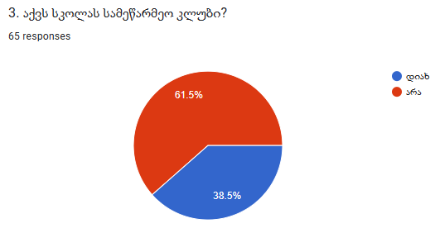
ზოგადი განათლება
97-მა სკოლამ შეავსო კითხვარი. კითხვარის შევსება იყო ანონიმური. მათ შეეძლოთ კითხვების გამოტოვება.
სკოლები რეგიონულად შემდეგნაირად ნაწილდებოდა - ყველაზე მეტი იმერეთიდან (11) და სამცხე-ჯავახეთიდან (11), ყველაზე ნაკლები - რაჭა-ლეჩხუმიდან, ქვემო სვანეთიდან (2) და ქვემო ქართლიდან (2).
მოსწავლეების რაოდენობის მიხედვით ჭარბობდნენ სკოლები, რომლებსაც 100-250 და 250-500 შუალედში ჰყავდათ მოსწავლეები. მხოლოდ 6 სკოლას ჰყავდა 1500-ზე მეტი მოსწავლე.
სკოლების უმრავლესობას სამეწარმეო კლუბი არ აქვს

Slide 15
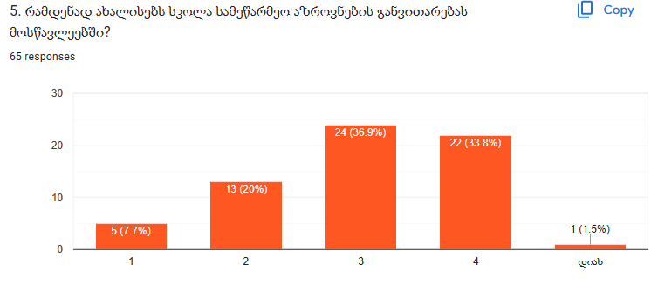
ზოგადი განათლება
სკოლების უმრავლესობა თვლის, რომ ისინი ეფექტურად ახალისებენ სამეწარმეო აზროვნების განვითარებას მოსწავლეებში

Slide 16
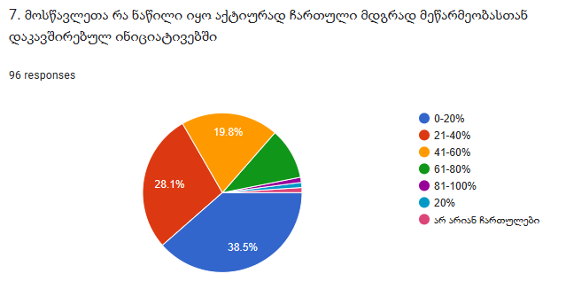
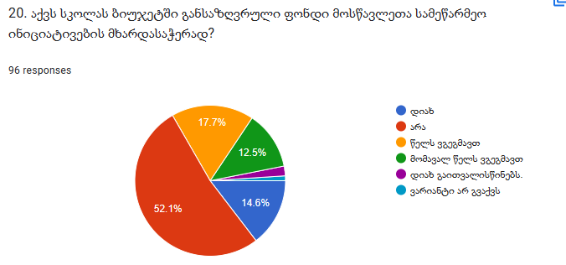
ზოგადი განათლება
მოსწავლეთა ჩართულობა სამეწარმეო ინიციატივებში არ არის მაღალი: 40%-მდე სკოლაში მათი ჩართულობა 20%-ს არ სცილდება. ნიშანდობლივია, რომ სკოლების მხოლოდ 14,6% აქვს ბიუჯეტში ჩადებული მსგავსი ინიციატივების მხარდაჭერა.

Slide 17
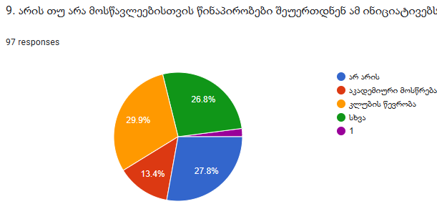
ზოგადი განათლება
მოსწავლეთა მონაწილეობას სამეწარმეო ხასიათის ღონისძიებებში გარკვეული წინაპირობები გააჩნია

Slide 18
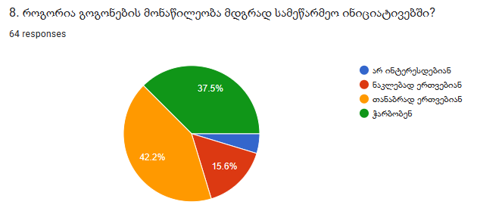
ზოგადი განათლება
გენდერულ ჭრილში გოგონების მონაწილეობა მაღალია

Slide 19
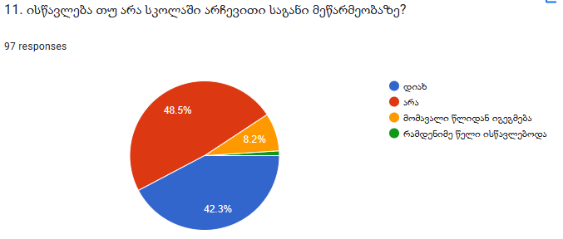
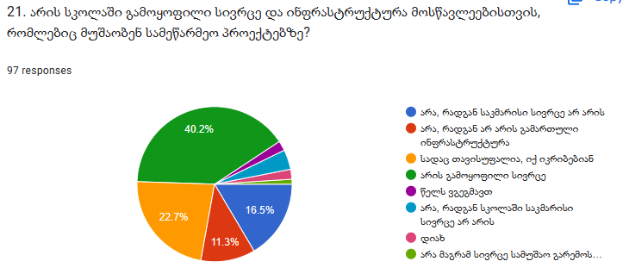
ზოგადი განათლება
სკოლების ნახევარი არჩევით საგნებს მეწარმეობაში არ სთავაზობს, ან მომდევნო წლიდან გეგმავს, ეს ნაწილი გადაწყვეტილებას საგანმანათლებლო რესურსების სიმწირეს უკავშირებს, ასევე კადრების კომპეტენციების ნაკლებობას (58%)
სკოლების მხოლოდ 3% აღნიშნავს, რომ აქვს გამოყოფილი სივრცე, რომელიც სათანადოდ მოწყობილია, დანარჩენ შემთხვევებში მოსწავლეებს იკრიბებიან, სადაც თავისუფალი სივრცეა, 16%-ს საერთოდ არ აქვთ თავისუფალი სივრცე, ან ინფრასტრუქტურულად გაუმართავია სკოლა.

Slide 20
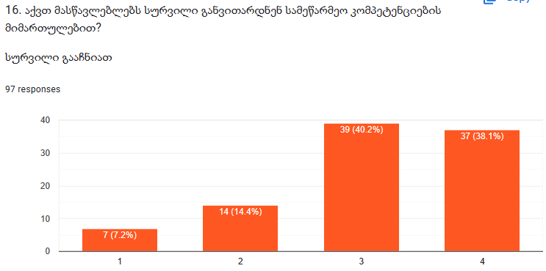
ზოგადი განათლება
მასწავლებლების უმრავლესობა ხედავს საჭიროებას და სურვილი აქვს განვითარდეს პროფესიულად. ტრენინგებს სახელმწიფო, მასწავლებლის სახლი, არასამთავრობო და საერთაშორისო ორგანიზაციები სთავაზობენ. თუმცა ბევრს არ აქვს ტრენინგებზე ინფორმაცია.

Slide 21
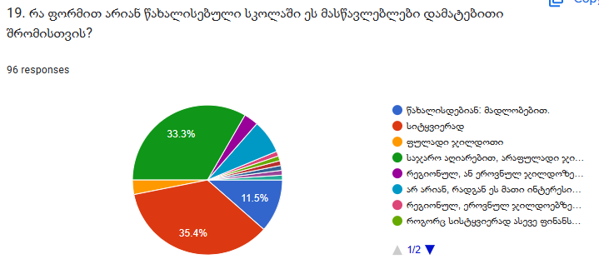
ზოგადი განათლება
სკოლები მასწავლებელთა წახალისებისთვის გარკვეულ ფორმებს მიმართავენ

Slide 22
ზოგადი განათლება
სკოლების უმრავლესობას არ აქვს პარტნიორობა ბიზნესთან, ან სოციალურ საწარმოებთან. ისინი პროექტების ფარგლებში ერთჯერადად თანამშრომლობენ შესაბამის ორგანიზაციებთან.
ძირითადად სკოლა მშობლებს რთავს მსგავს ინიციატივებში (48%)
სამეწარმოო პროგრამების წარმატება სკოლების 72%-ში არ იზომება.
სკოლების მხოლოდ მესამედს აქვს მოსწავლეებისა და ჩართული მხარეებისგან უკუკავშირის შეგროვების მექანიზმი
2023-2024 სასწავლო წელს სკოლების 56% გეგმავს ახალ ინიციატივებს, 40% ჯერ არ არის ჩამოყალიბებული

Slide 23
პროფესიული განათლება
2022-2030 წლების ერთიანი სტრატეგია პრიორიტეტს ანიჭებს მეწარმეობის ხელშეწყობას, როგორც ფუნდამენტურ კომპეტენციას. სტრატეგია მოიცავს არსებითი კომპეტენციების ანალიზს, განსაზღვრავს ძირითად დაინტერესებულ მხარეებს, როგორც ფორმალურ, ისე არაფორმალურ სფეროებში.
სტრატეგია ხაზს უსვამს სამეწარმეო განათლების გაძლიერებას და მის ხელშეწყობას ახალგაზრდებში, რაც ნიშანდობლივია ქვეყნის ეკონომიკის წინსვლისა და სოციალური ინკლუზიურობის ხელშეწყობა, ინდივიდუალური პიროვნული და თუ პროფესიული ზრდისთვის, უწყვეტი სწავლის ადვოკატირებისა და საქართველოს პროფესიული განათლების სისტემის მორგება ევროპულ საგანმანათლებლო კონტექსტთან.
ამ მიზნების მისაღწევად, ხაზგასმულია პედაგოგიური მიდგომები (როგორიცაა სამუშაოზე დაფუძნებული სწავლება და სხვა) და ტექნოლოგიური წინსვლის ხელშეწყობა ინოვაციური მეთოდოლოგიების შემუშავებით.

Slide 24
პროფესიული განათლება
1) განუვითაროს სტუდენტს სამეწარმეო აზროვნებისთვის საჭირო პიროვნული თვისებები და უნარ-ჩვევები,
2) გაზარდოს სტუდენტთა ცნობიერება თვითდასაქმების, როგორც კარიერის შესაძლო ვარიანტის, შესახებ,
3) გაუძღვეს სამეწარმეო პროექტებსა და აქტივობებს, რაც გააძლიერებს სტუდენტების სამეწარმეო უნარ-ჩვევებს
4) მიაწოდოს კონკრეტული ცოდნა სტუდენტებს, როგორ დაიწყონ და მართონ ბიზნესი
მეწარმოების მოდული ისწავლება მესამე და მეოთხე დონის სტუდენტებთან, უმთავრესი მოთხოვნა არის ინდივიდუალური ბიზნესის გეგმის შემუშავება. მათ უნდა შეარჩიონ ბიზნესის იდეა (პროფესიასთან შესაბამისი). მოდულის სასწავლო შედეგებია

Slide 25
პროფესიული განათლება
სამინისტროს წარმომადგენლები კმაყოფილებას გამოხატავენ სტუდენტებისა და მასწავლებლებისთვის ქართულ ენაზე რესურსების ხელმისაწვდომობით.
პროფესიული განათლების პროგრამები შემუშავებულია სტუდენტზე ორიენტირებული მიდგომებით და სწავლების მეთოდები და სტრატეგიები, როგორიცაა PBL, შემთხვევის ანალიზი, პრობლემის გადაჭრა, კრიტიკული აზროვნება, კრეატიული აზროვნება, თანამშრომლობა, ჯგუფური მუშაობა, ჰოლისტიკური მიდგომა და თვითრეგულირებადი სწავლება ცალსახად არის ჩართული პროგრამაში.
წარმატებული იყო ფაბლაბების გახსნა პროფესიულ სასწავლებლებში, რამაც შეცვალა ეკოსისტემა.
განათლების სამინისტროს წარმომადგენლების აზრით მთავარ გამოწვევად რჩება მწვანე კომპეტენციების დეფიციტი

Slide 26
პროფესიული განათლება
მექანიზმები | მასშტაბი
 | 1 | 2 | 3 | 4
პოლიტიკის დოკუმენტების განახლება |  |  | X
პროგრამების განახლება |  |  |  | X
ახალი კურსების/საგნების ინტეგრირება |  |  |  | X
საგანმანათლებლო რესურსების შექმნა |  |  |  | X
მასწავლებელთა კომპეტენციების ამაღლება |  |  |  | X
ერთიანი ინსტიტუციური მიდგომის დანერგვა |  |  |  | X
სკოლის ინფრასტრუქტურის გაუმჯობესება |  |  |  | X
პარტნიორობის გაძლიერება ბიზნესთან და გარე დაინტერესებულ მხარეებთან |  |  |  | X
საერთაშორისო პარტნიორობის გაძლიერება |  |  |  | X
სამინისტროს წარმომადგენლებმა სამეწარმეო განათლების გაძლიერებისა და გამოწვევების დაძლევის გადამწყვეტი მექანიზმები გამოავლინეს. ეს მექანიზმები ფასდება 1-დან 4-მდე მასშტაბით, სადაც 1 წარმოადგენს არაეფექტურ მექანიზმს, ხოლო 4 არის ყველაზე ეფექტური მექანიზმი:

Slide 27
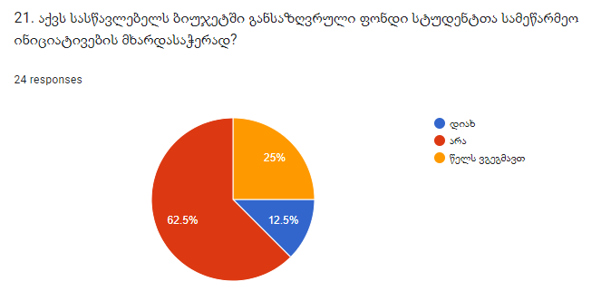
პროფესიული განათლება
კითხვარი მოიცავდა 37 კითხვას, 33 არის დახურული და 4 ღია. კითხვარი შეავსო 11 კოლეჯის 26 წარმომადგენელმა .
გამოკითხულთა უმრავლესობა (30.8%) თბილისიდანაა, შემდეგ მოდის კახეთი (23.1%) და იმერეთი (11.5%), ასევე სხვა რეგიონები აჭარა, გურია, სამცხე ჯავახეთი და ქვემო ქართლი.
სასწავლებელთა უმრავლესობას 250-500 სტუდენტი ჰყავს
გამოკითხულთა მხოლოდ 30.8%-მა (26-დან 8-მა) განაცხადა, რომ მათი სასწავლებელი სამეწარმეო ღონისძიებას მართავს. ღონისძიებებიდან ყველაზე ხშირად კონკურსები იმართება, ისიც არარეგულარულად
სასწავლებლების 80% თვლის, რომ სტუდენტთა სამეწარმეო ინიციატივები წახალისებულია, ან ძირითადში წახალისებული. არავის უხსენებია, რომ ინიციატივები უარყოფილია.თუმცა როდესაც ვუსვამთ კითხვას სტუდენტთა სამეწარმეო ინიციატივებისთვის თანხების ხელმისაწვდომობის შესახებ 62.5% პასუხობს, რომ თანხები არ არის,

Slide 28
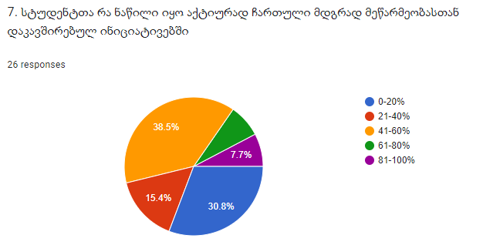
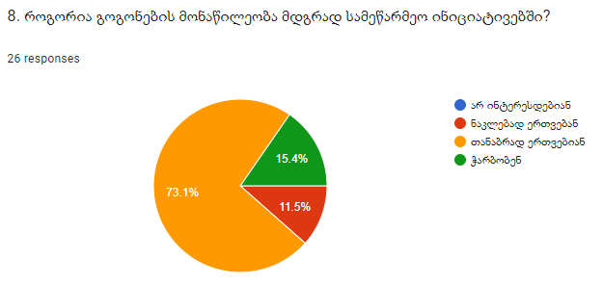
პროფესიული განათლება
გავრცელებული წინაპირობაა აკადემიური მოსწრება (42.3%), შემდეგ მოდის კლუბის წევრობა (34.6%), წინაპირობების არარსებობა (19.2%) და სხვა აირჩია 3.8%.
თითქმის ყველა რესპონდენტმა (96.2%, ანუ 25 დაწესებულება) თქვა, რომ დაწესებულებაში არის მეწარმეობის კურსი, ხოლო მხოლოდ ერთმა უპასუხა არა.

Slide 29
პროფესიული განათლება
ყველაზე გავრცელებული ქეისებით სწავლება კურსებში არის 4-დან 4 (76.9%), შემდეგ მოდის 4-დან 3 (23.1%), რაც გულისხმობს, რომ ეს მეთოდი ფართოდაა დანერგილი კურსებში
ყველა რესპონდენტმა (100%) განაცხადა, რომ საგანმანათლებლო დაწესებულებას აქვს სამეწარმეო განათლებისთვის საჭირო საგანმანათლებლო რესურსი.
რესპონდენტთა უმეტესობამ (76.9% ან 20 დაწესებულება) განაცხადა, რომ სტუდენტებს აქვთ სტაჟირების გავლის შესაძლებლობა, ხოლო 23.1%-მა განაცხადა, რომ არა.
ყველა დაწესებულებამ აღნიშნა, რომ მათი მასწავლებლები დარწმუნებულნი არიან თავიანთ ცოდნაში, რომლებიც ასწავლიან სამეწარმეო თემებს. თუმცა 26 -დან 23-მა აღიარა, რომ მათ მასწავლებლებს აქვთ დიდი სურვილი განავითარონ სამეწარმეო კომპეტენციები.
ყველაზე გავრცელებული გზა, რომლითაც საგანმანათლებლო დაწესებულება სთავაზობს ტრენინგებს მასწავლებლებისთვის სამეწარმეო კომპეტენციების გასავითარებლად, არის განათლებისა და უნარების სააგენტოს (88.5%), რასაც მოჰყვება ადგილობრივი კადრები (7.7%) და ტრენერების მოწვევა ადგილზე (3.8%). ტრენინგის სხვა გზები არ არის შერჩეული.

Slide 30
პროფესიული განათლება
რესპონდენტთა უმეტესობამ (24) განაცხადა, რომ მასწავლებლები მხარს უჭერენ მოსწავლეთა ინიციატივებს.
რესპონდენტთა უმეტესობამ (64%) განაცხადა, რომ საგანმანათლებლო დაწესებულება სტუდენტებს სთავაზობს იურიდიულ მხარდაჭერას სტარტაპების განვითარებისა და ბიზნესის დასაწყებად, ხოლო 20%-მა თქვა უარი, ხოლო 16%-მა განაცხადა, რომ ამას გეგმავს წელს.

Slide 31
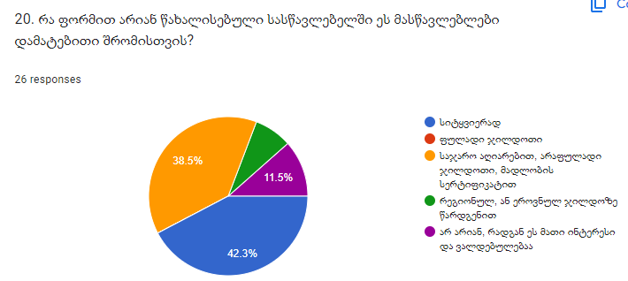
პროფესიული განათლება
კითხვაზე, თუ როგორ უჭერს მხარს დაწესებულება მასწავლებლებს, რომლებიც დამატებით სამუშაო საათებს იღებენ სტუდენტების გასაადვილებლად , პასუხები განსხვავებულია:

Slide 32
პროფესიული განათლება
რესპონდენტთა უმრავლესობამ (56%) თქვა, რომ საგანმანათლებლო დაწესებულებაში სამეწარმეო პროექტებზე მომუშავე სტუდენტებისთვის არის გამოყოფილი სივრცე და ინფრასტრუქტურა, ხოლო 36%-მა თქვა, რომ იყენებს ნებისმიერ სივრცეს.
საგანმანათლებლო დაწესებულებას სტუდენტების მეწარმეობის უნარების გასავითარებლად აქვს კავშირი ბიზნესებთან (57.7%), შემდეგ მოდის სტარტაპები (15.4%) სოციალური საწარმოები (7.7%).
კარგი იქნება მეტი თანამშრომლობა წარმატებულ მეწარმეებთან და მენტორებთან, რომლებსაც შეუძლიათ გაუზიარონ თავიანთი გამოცდილება და რჩევები სტუდენტებს.
კურსდამთავრებულთა ქსელი ჩამოყალიბებულია 7 დაწესებულებაში, 7 მის დაარსებას წელს გეგმავს.
დაწესებულებების უმეტესობა (66.7%) არ აფასებს მათი პროგრამის გავლენას სტუდენტთა წარმატებაზე.
რაც შეეხება გარე დაინტერესებული მხარეების გამოხმაურებას დაწესებულებების 84%-მა უპასუხა, რომ ისინი სიტყვიერად აგროვებენ უკუკავშირს, მხოლოდ 8% აგროვებს წერილობით, ხოლო დანარჩენი არა.

Slide 33
პროფესიული განათლება
რესპონდენტთა ზოგიერთი კომენტარი და წინადადება არის:
მათ ჭირდებათ პრაქტიკული აქტივობები და პროექტები, რომლებიც დაეხმარება სტუდენტებს განავითარონ სამეწარმეო უნარები და აზროვნება.
ისინი დაინტერესებულები არიან სასწავლებელში სამეწარმეო განათლების განვითარებით, მაგრამ აქვს გარკვეული გამოწვევები, როგორიცაა დაფინანსების ნაკლებობა, დრო და მენეჯმენტის მხარდაჭერა.
მათ ესმით სამეწარმეო განათლების მნიშვნელობა ქვეყნის და ახალგაზრდობის მომავლისთვის. იმედოვნებენ, რომ მეტი შესაძლებლობა და სტიმული იქნება მასწავლებლებისა და სტუდენტებისთვის ამ სფეროში ჩართვისთვის.

Slide 34
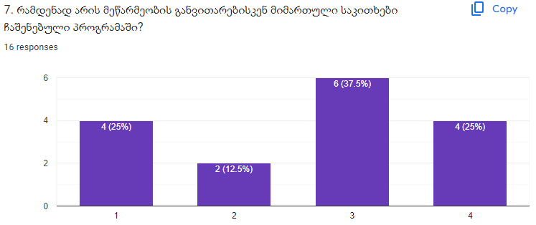
უმაღლესი განათლება
სამინისტროს ცნობით საქართველოში 64 ავტორიზებული უმაღლესი საგანმანათლებლო დაწესებულებაა, მათი სხვადასხვა პროფილის კურიკულუმებში ასახულია აღნიშნული საკითხები.
მეწარმეობის კომპონენტი ძირითადად ინტეგრირებულია ბიზნესის ადმინისტრირების პროგრამების კურიკულუმში.
აღნიშნულ კურსებს აქვს შესაბამისი ლიტერატურა, ხოლო ლექტორებს - კომპეტენცია

Slide 35
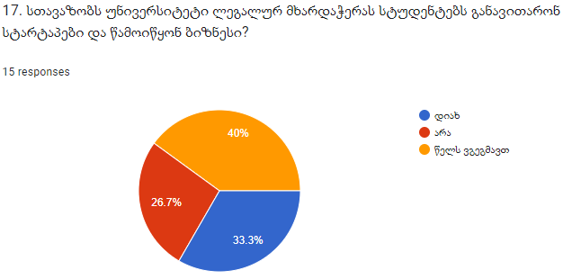
უმაღლესი განათლება
აქვთ ინოვაციური ცენტრი, ფაბლაბი, ფინანსური წიგნიერების ცენტრი, სადაც სტუდენტებს შეუძლიათ იდეებზე უშაობა

Slide 36
ზოგადი განათლება:
1. ინტეგრირებული სასწავლო გეგმა: განახორციელეთ ინტეგრირებული სასწავლო გეგმა, რომელიც შეუფერხებლად აერთიანებს სამეწარმეო უნარებს, რომლებიც შეესაბამება მდგრადობის პრინციპებს სხვადასხვა საგნებში, ხელს უწყობს პრაქტიკულ გამოყენებას და ცოდნის ტრანსფერს.
2. მასწავლებელთა ტრენინგი: პრიორიტეტი მიენიჭოს მასწავლებელთა ტრენინგებს სამეწარმეო განათლებაში, რომელიც შეესაბამება მდგრადობის პრინციპებს, რათა უზრუნველყოფილი იყოს მასწავლებლების პროფესიული განვითარება სამეწარმეო შინაარსის ეფექტურად მიწოდებისთვის. უნდა მოიცავდეს ტრენინგს მდგრადობის პრინციპებისა და მეთოდოლოგიების შესახებ.
3. სამეწარმეო კლუბების მხარდაჭერა: წახალისდეს სკოლებში სამეწარმეო კლუბების დაარსება, რათა მოსწავლეებს მიეცეთ პრაქტიკული უნარების განვითარებისა და ინოვაციების შესაძლებლობები.
4. მასწავლებელთა აღიარება: იმ მასწავლებელთა აღიარება და დაჯილდოვება, რომლებიც ძალისხმევას არ იშურებენ მდგრადი სამეწარმეო განათლების სასწავლო პროგრამაში ინტეგრირებისთვის, გამოინახოს მრავალფეროვანი გზები მათი მოტივაციის გასაზრდელად.

Slide 37
ზოგადი განათლება:
5. სასწავლო გეგმის გაფართოება: სასწავლო გეგმის და არჩევითი საგნების რევიზია, რომლებიც ფოკუსირებულია მეწარმეობაზე და ინტეგრირებულია ინოვაციური მეთოდები, ქეისებით და პროექტულად სწავლება, რათა სტუდენტებს მიაწოდოთ სამეწარმეო კონცეფციებისა და მდგრადობის ჰოლისტიკური გაგება.
6. რესურსებისა და ინფრასტრუქტურის გაუმჯობესება: რესურსების გამოყოფა და ინფრასტრუქტურის გაუმჯობესება სკოლებში ეფექტური მდგრადი სამეწარმეო განათლების ხელშესაწყობად.
7. თანამშრომლობა: ხელი შეუწყოს კავშირებს სკოლებსა და ადგილობრივ ინდუსტრიებს, სტარტაპებსა და ბიზნესებს შორის, რათა მხარი დაუჭიროს მოსწავლეების სამეწარმეო ინიციატივებს და უზრუნველყოს მათთვის რეალური გამოცდილება. თანამშრომლობა არასამთავრობო და საერთაშორისო ორგანიზაციებთან პროექტების წახალისების მიზნით.
8. მდგრადობის ინტეგრაცია: მდგრადობის პრინციპების ინტეგრაციის ხელშეწყობა სამეწარმეო განათლებაში, პასუხისმგებლობიანი გლობალური მოქალაქეობის აზროვნების განვითარებისთვის.

Slide 38
პროფესიული განათლება:
1. ერთიანი სტრატეგიის ინტეგრაცია: მეწარმეობის ინტეგრაციის გაგრძელება პროფესიული განათლების დონეზე, ერთიანი ინსტიტუტის მიდგომის, სამეწარმეო უნარების სწავლებისა და გამოყენების გასაუმჯობესებლად.
2. სტუდენტების ჩართულობა: წახალისდეს სტუდენტების აქტიური ჩართულობა სამეწარმეო საქმიანობაში, რომელიც შეესაბამება მდგრად პრინციპებს, კონკურსებითა და პრაქტიკული საქმიანობით.
3. მასწავლებელთა განვითარება: უზრუნველყოფილი იყოს მასწავლებელთა ტრენინგები მეწარმეობისა და მდგრადობის საკითხებში, რათა პედაგოგები კარგად მომზადებულნი სამეწარმეო განათლების სწავლებისთვის.
4. პროგრამების გაძლიერება: გამრავალფეროვნდეს მეწარმეობის კურსები და მდგრადობის საგნები პროფესიული საგანმანათლებლო პროგრამების ფარგლებში, რათა სტუდენტებს განუვითარდეთ კომპეტენციები.

Slide 39
პროფესიული განათლება:
5. რესურსების განაწილება: რესურსების გამოყოფა და ინფრასტრუქტურის გაუმჯობესება პროფესიულ დაწესებულებებში ეფექტური სამეწარმეო განათლების ხელშესაწყობად.
6. ინდუსტრიებთან პარტნიორობა: გააძლიერდეს კავშირები პროფესიულ დაწესებულებებსა და ადგილობრივ ინდუსტრიებს, სტარტაპებსა და ბიზნესებს შორის, რათა გაფართოვდეს სტუდენტების სამეწარმეო გამოცდილება.
7. მდგრადობის ინტეგრაცია: მდგრადობის პრინციპების ინტეგრირება პროფესიულ პროგრამებში, რაც ორიენტირებულია გარემოსდაცვითი საფუძვლების მნიშვნელობაზე და პასუხისმგებლობიანი მოქალაქის ჩამოყალიბებაზე.

Slide 40
უმაღლესი განათლება:
1. ჰოლისტური მიდგომა: გადაიხედოს მარეგულირებელი დოკუმენტები, რომლებიც ხაზს უსვამს სამეწარმეო კომპეტენციების განვითარებას უმაღლესი განათლების ფარგლებში, რაც უზრუნველყოფს კონკრეტული ქმედითი ღონისძიებების გატარებას.
2. ერთობლივი ინიციატივები: წახალისდეს მნიშვნელოვანი ინიციატივები.
3. სტუდენტების ჩართულობა: წახალისდეს სტუდენტების მონაწილეობა სამეწარმეო საქმიანობაში, რომ ორივე სქესს ჰქონდეს თანაბარი შესაძლებლობები ჩართულობისთვის.
4. პროფესიული განვითარება: უზრუნველყოს უნივერსიტეტის ფაკულტეტის მუდმივი პროფესიული განვითარების შესაძლებლობები, საუკეთესო პრაქტიკის შესახებ სამეწარმეო განათლებისა და მდგრადობის პრინციპების შესახებ.

Slide 41
პროფესიული განათლება:
5. ინფრასტრუქტურა და მხარდაჭერა: უზრუნველყოფილი იყოს, უნივერსიტეტებში საჭირო ინფრასტრუქტურა და რესურსები სტუდენტური ინიციატივების მხარდასაჭერად, მათ შორის ფონდები, სივრცე და იურიდიული მხარდაჭერა სტარტაპებისა და ბიზნესის განვითარებისთვის.
6. მრეწველობისა და კურსდამთავრებულების კავშირები: უნივერსიტეტებსა და ინდუსტრიებს, სტარტაპებსა და სოციალურ საწარმოებს, ბიზნესებს შორის კავშირების გაძლიერება, რათა გაზარდოს სტუდენტების შესაძლებლობები მეწარმეობაში. განვითარდეს კურსდამთავრებულთა ქსელები მენტორობისა და მხარდაჭერისთვის.
7. უკუკავშირი და ზემოქმედების შეფასება: უკუკავშირის მექანიზმების და ზემოქმედების გაზომვის ინსტრუმენტების დანერგვა სამეწარმეო განათლების პროგრამების ეფექტურობის შესაფასებლად სამეწარმეო კომპეტენციების და მდგრადობის პრინციპების კულტივირებაში.

Slide 42
მადლობას გიხდით ყურადღებისთვის!
კითხვები?

